Slide 1
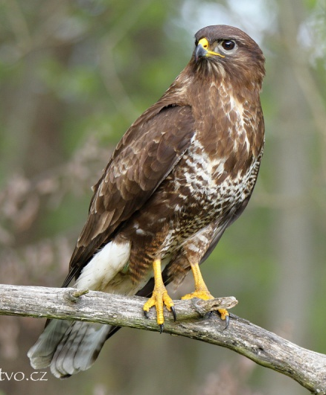
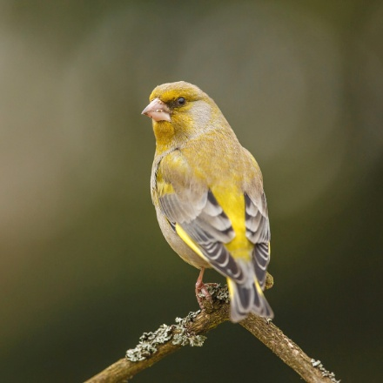
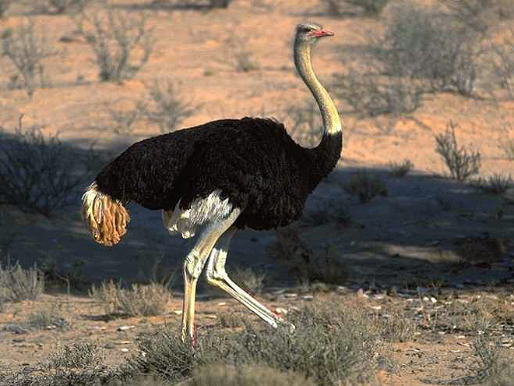
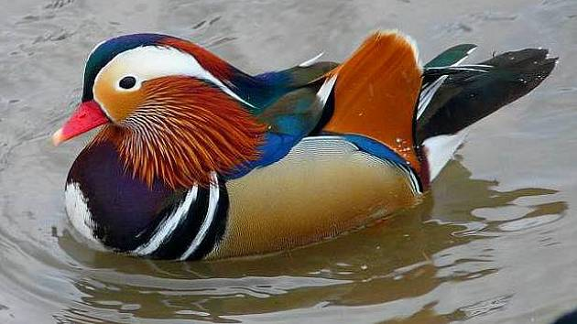
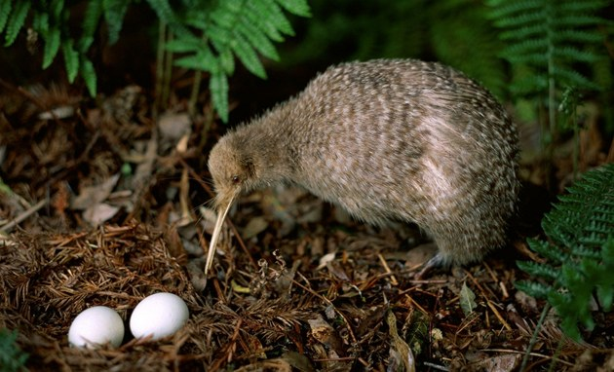
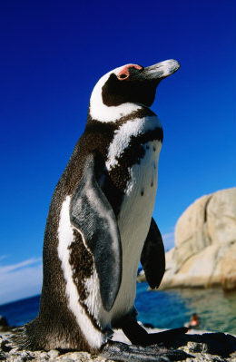
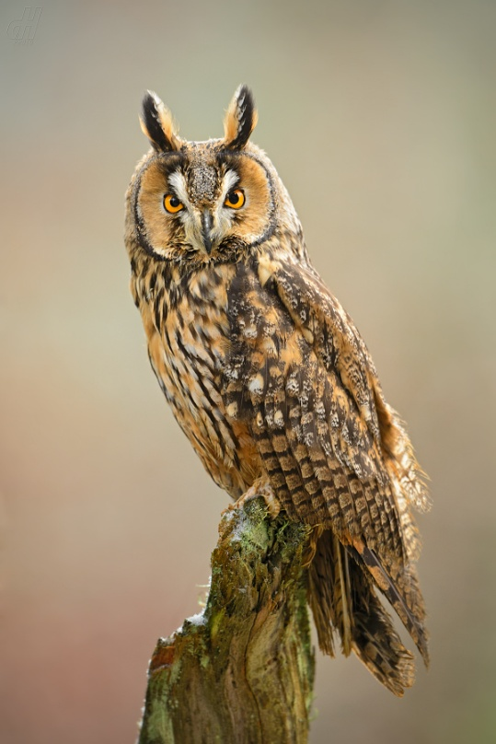
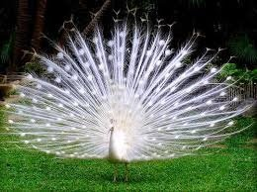
PTÁCI

Slide 2
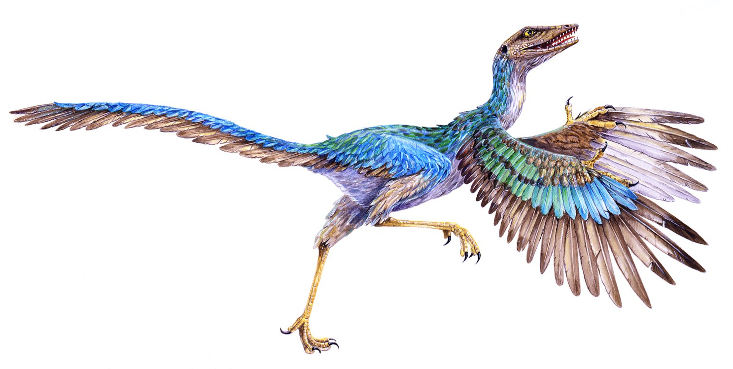
skupina živočichů, která osídlila všechna prostředí, kromě mořských hlubin
potomci jedné skupiny dinosaurů
předchůdce: Archaeopteryx [archeopteryx]
znaky společné s plazy
suchá rohovitá kůže (šupiny na nohou)
snášení vajec
znaky společné se savci:
udržování tělesné teploty
péče o mláďata
znaky typické pro ptáky:
křídla (přeměněné přední končetiny)
peří, zobák

Slide 3
STAVBA TĚLA
hlava – trup – ocas – křídla
zvláštní způsob pohybu = létání
některé druhy tuto schopnost ztratily
povrch těla je tvořen kůží, ze které vyrůstá peří
vzniklo přeměnou plazích šupin
dva druhy:
obrysové
kryje tělo
slouží k létání (letky – křídla, rýdovací pera - ocas)
prachové
jemné, slouží jako tepelná izolace

Slide 4
kostra
čelisti se přeměnily na zobák
duté kosti (lehké kvůli létání)
trávicí soustava
trubicovitá
zobák – jazyk – vole – dvoudílny žaludek - kloaka
dýchací soustava
plíce
hlasové ústrojí
uzavřená cévní soustava
teplokrevní živočichové
schopnost udržet tělesnou teplotu

Slide 5
vylučovací soustava
ledviny
smyslové orgány
zrak
nejvyvinutější
sluch
rozmnožování
samci se liší od samic
vnitřní oplození
tok = zvláštní chování během rozmnožování (hlasové a pohybové projevy)
vejcorodí
https://www.youtube.com/watch?v=wVPZoSf4bKU tok tetřeva hlušce
https://videacesky.cz/video/rajky-neuveritelne-ptaci-namluvy
https://avifauna.cz/10-nejpozoruhodnejsich-tanecniku-ptaci-rise/
Tady je stránka, kde jsou krátká videa o ptačích námluvách, mrkněte na to

Slide 6
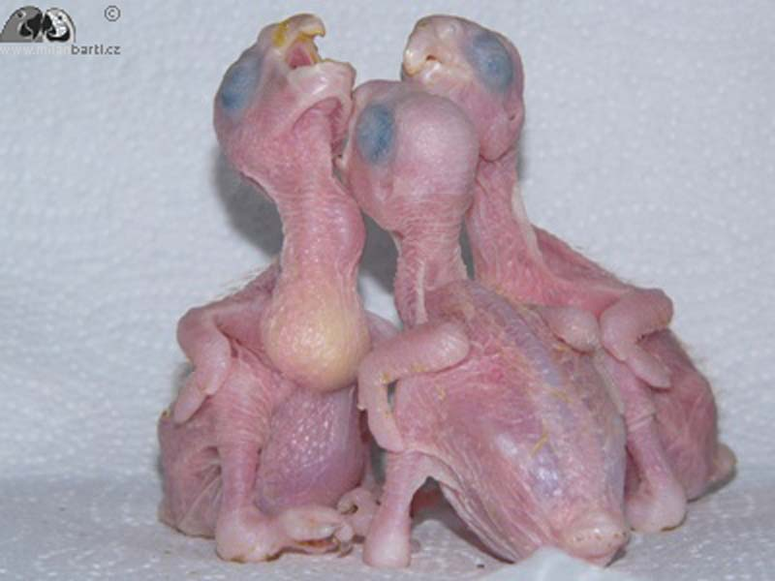
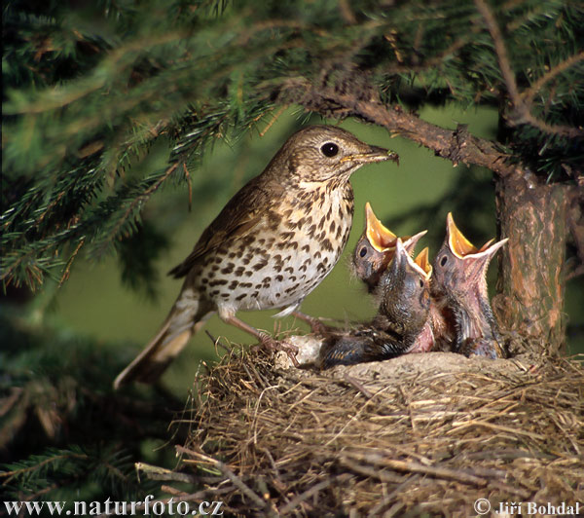
ptáky rozdělujeme podle toho, jak pečují o mláďata
krmiví
bezmocná, neopeřená mláďata
zcela závislá na rodičích
nekrmiví
mláďata jsou po vylíhnutí samostatná
opeřená
rodiče je pouze vodí a chrání

